Slide 1

Курсовая работа по дисциплине: «Проектирование высоконагруженных систем»
Выполнял: Мамадаев Муслим

Slide 2


Функционал и аудитория
1
Ключевой функционал:
Регистрация и авторизация;
Создание собственного канала;
Создание контента;
Оценка публикаций/комментарии;
Подписки;
Поиск.

Slide 3
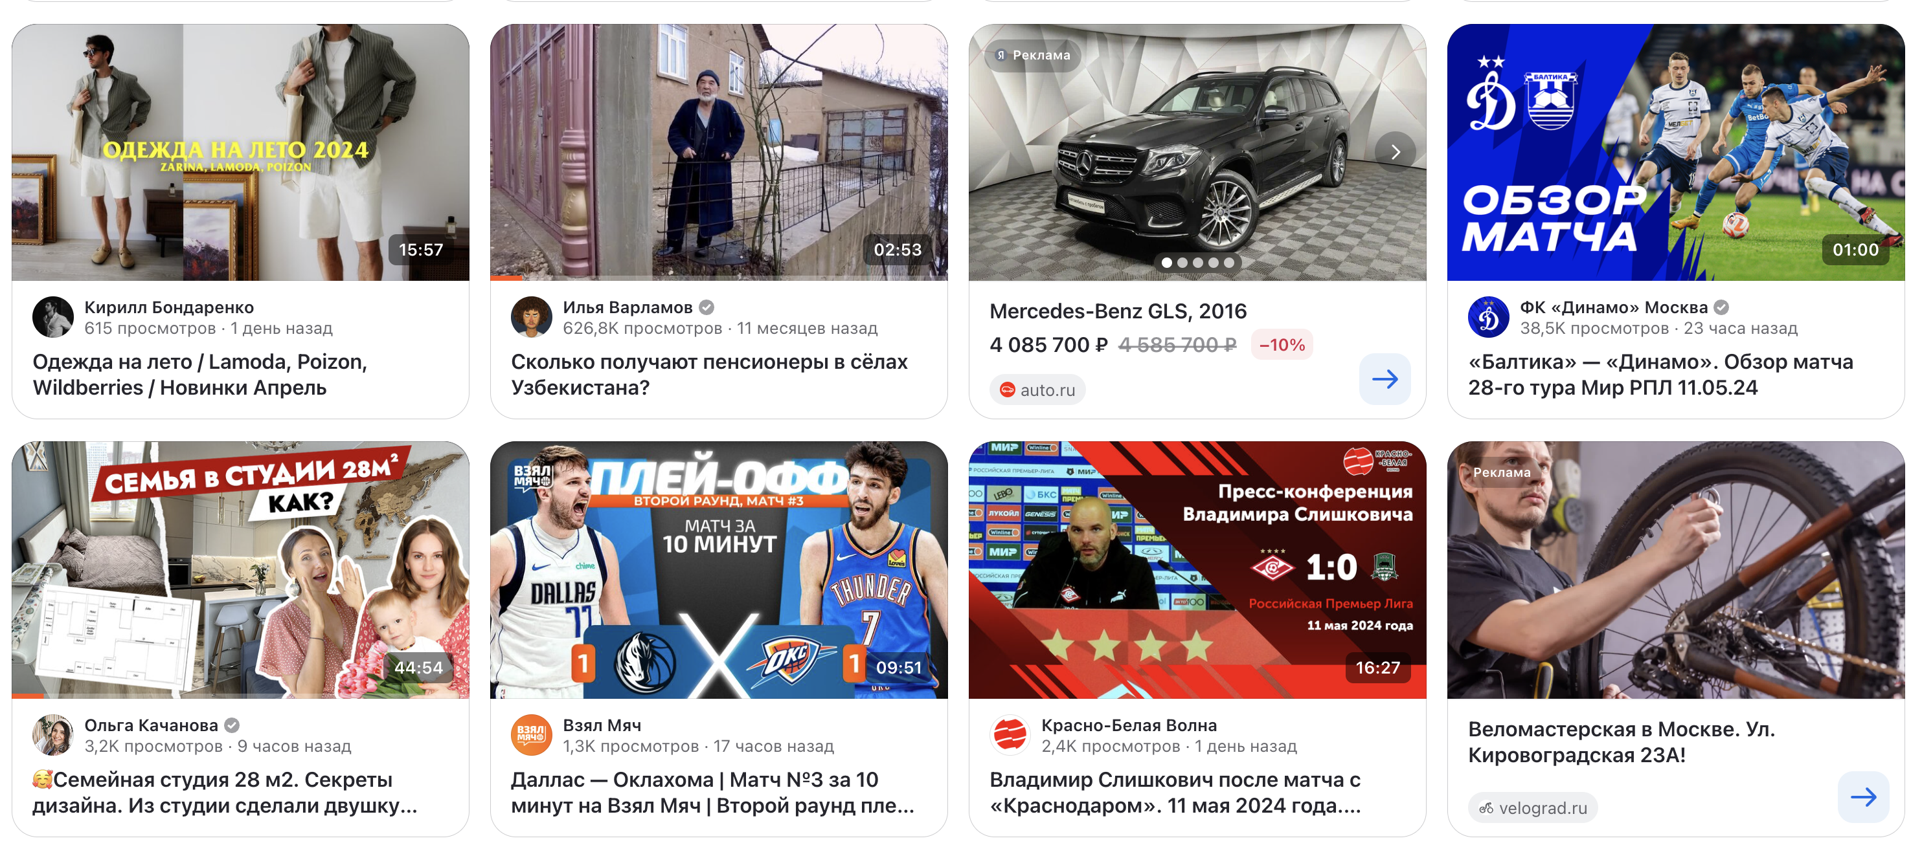
Ключевые продуктовые решения
2
Персонализированная лента рекомендаций;
Персонализированная реклама.

Slide 4
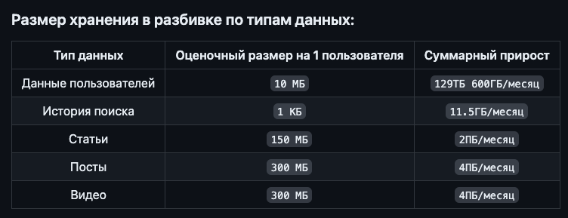
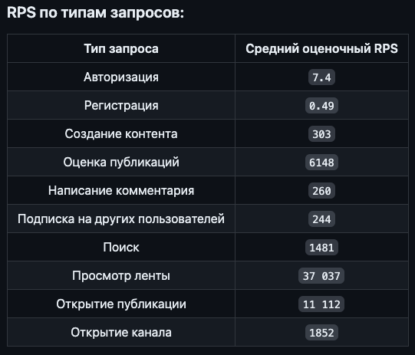
Нагрузка
3
Опираясь на данные из открытых источников
были выполнены расчеты размеров хранимых
данных, RPS, сетевого трафика и т.д. Все эти
расчеты в дальнейшем понадобятся нам

Slide 5
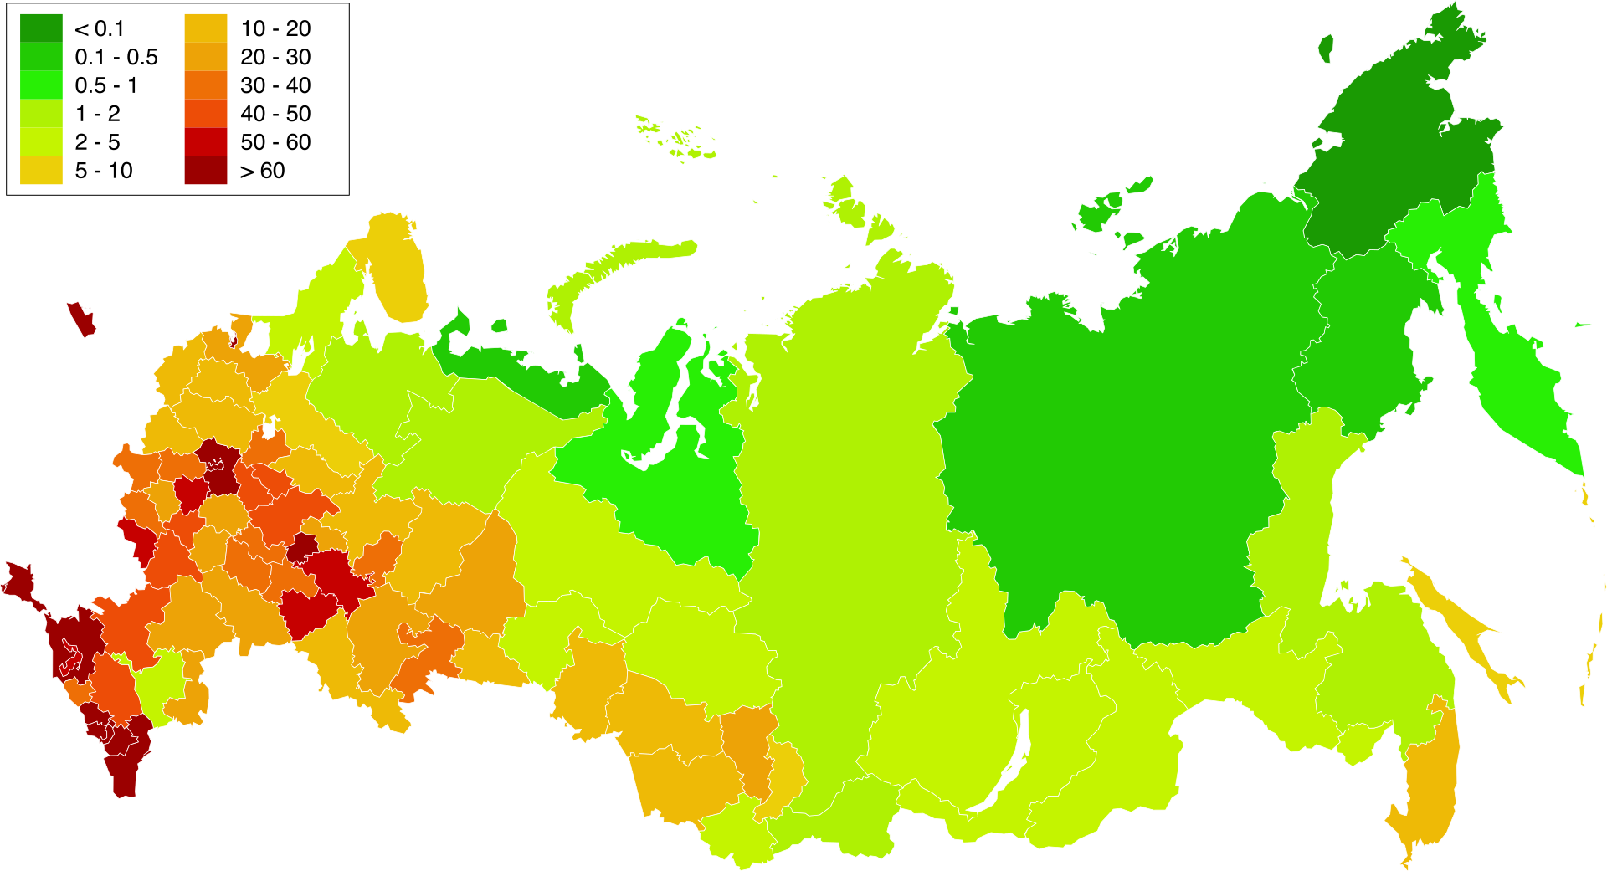
Глобальная балансировка
4
Основываясь на нахождении наибольшей части ЦА сервиса и плотности населения РФ, было принято решение о необходимости размещения трех дата-центров.
Расположены они будут в Москве, Санкт-Петербурге и Курске
Для определения региона будет использоваться latency-based DNS
Для балансировки запросов между ЦОДами – BGP Anycast

Slide 6
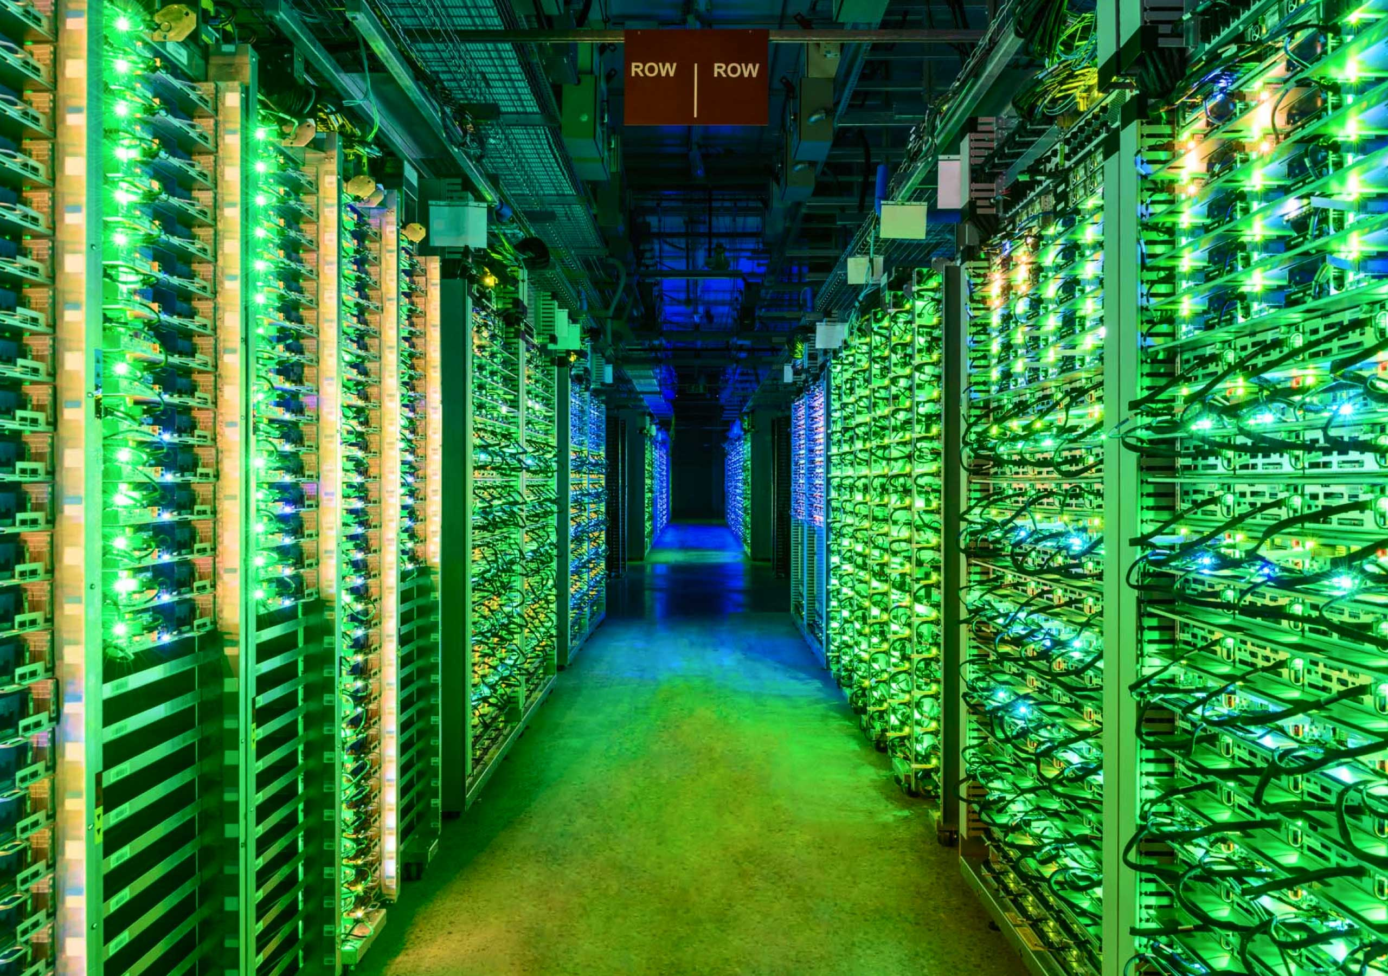
Локальная балансировка
5
Внутри ЦОДов мы будем использовать nginx для балансировки нагрузки на уровне приложения (можем использовать различные алгоритмы балансировки Round-Robin, Least Connection)
А для управления масштабированием и оркестрации сервисов внутри ЦОДов будем использовать Kubernetes

Slide 7

Базы данных
6
Для хранения пользователей, каналов, публикаций и т.д. была выбрана БД – PostgreSQL, для хранения метрик – Casandra, для оценок и комментариев - MongoDB
Логическая схема
Для увеличения скорости доступа к данным были добавлены соответствующие индексы, а для увеличения отказоустойчивости было применено шардирование

Slide 8
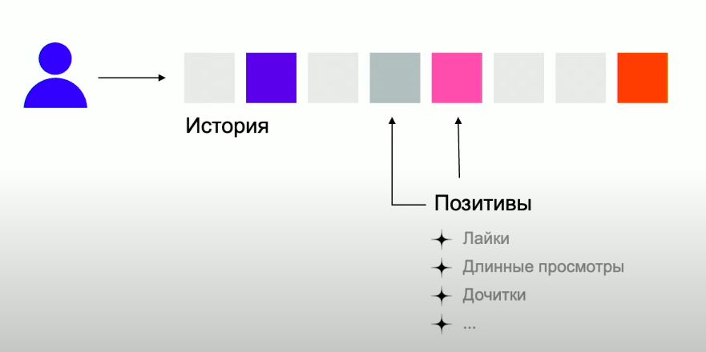
Алгоритмы. Рекомендации
7
У каждого пользователя есть некая положительная история взаимодействия, которая называется позитивами (это лайки на какие-то публикации, долгие просмотры, дочитки постов/статей до конца и т.д.)

Slide 9
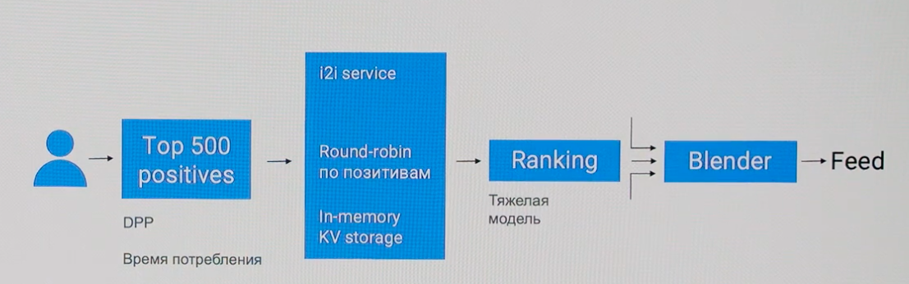
Алгоритмы. Рекомендации
8
Берется берется история пользователя из N позитивов пользователя и их него выбирается M максимально сильных, но разных.
Далее мы с этим числом М позитивов идем в сервис i2i и достаем кандидата на рекомендацию

Slide 10
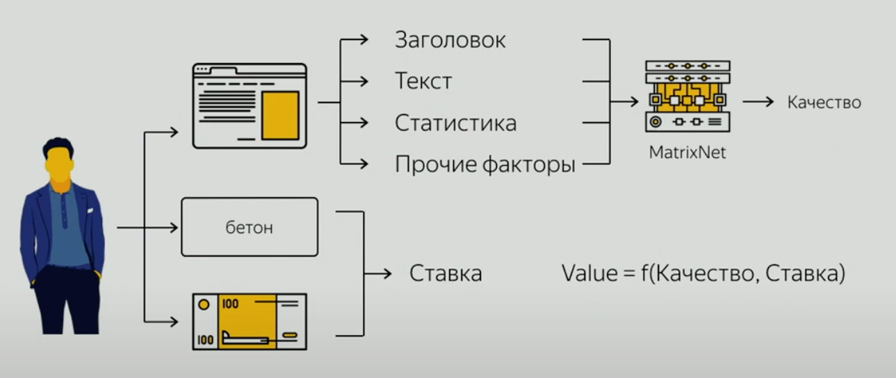
Алгоритмы. Реклама
9
Рекламодателем заполняется вся информация о рекламе, включая заголовок, описание, теги и т.д. Все эти факторы подаются в MatrixNet и на выходе получаем число (оценку качества), которое домножаем на ставку и получаем значение Value, по которому мы сможем ранжировать рекламу.

Slide 11
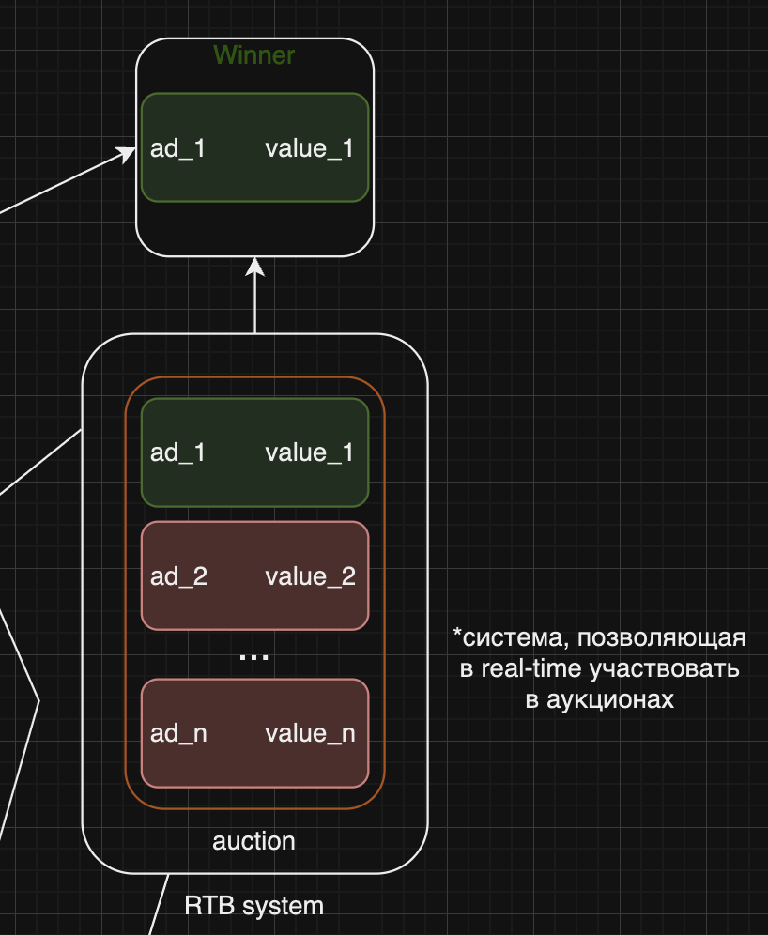
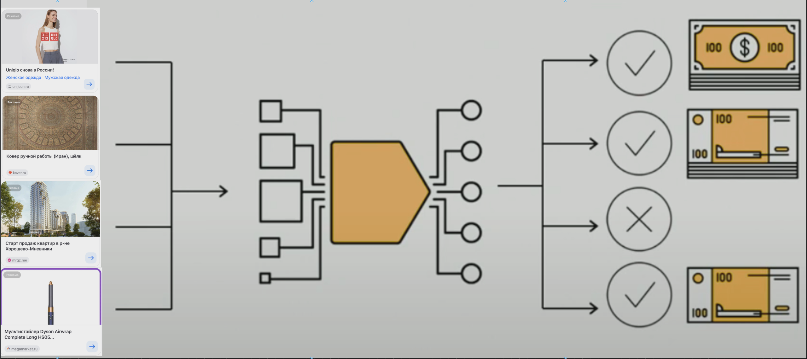
Алгоритмы. Реклама
10
Далее реклама отправляется на аукцион и победитель отправляется в ленту к пользователю.

Slide 12
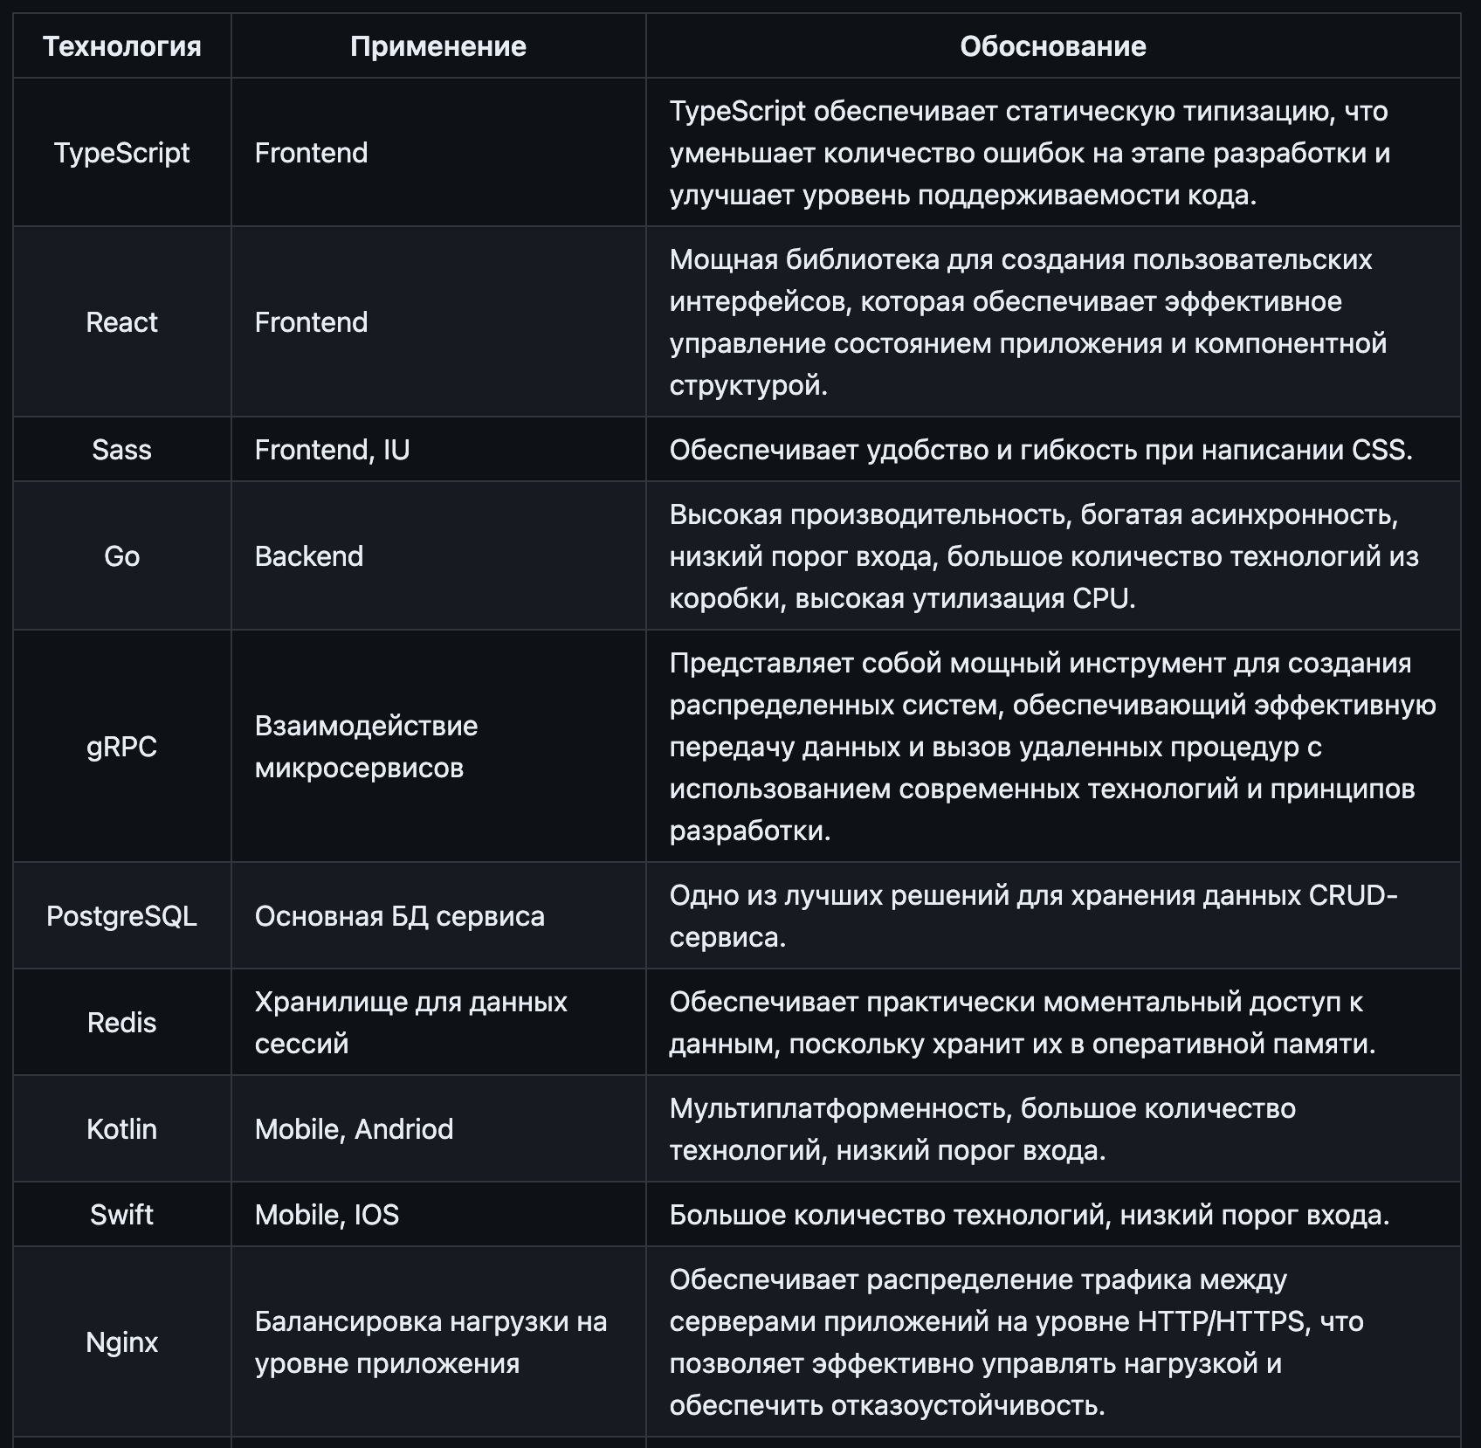

Технологии и схема проекта
11
Схема проекта
…

Slide 13
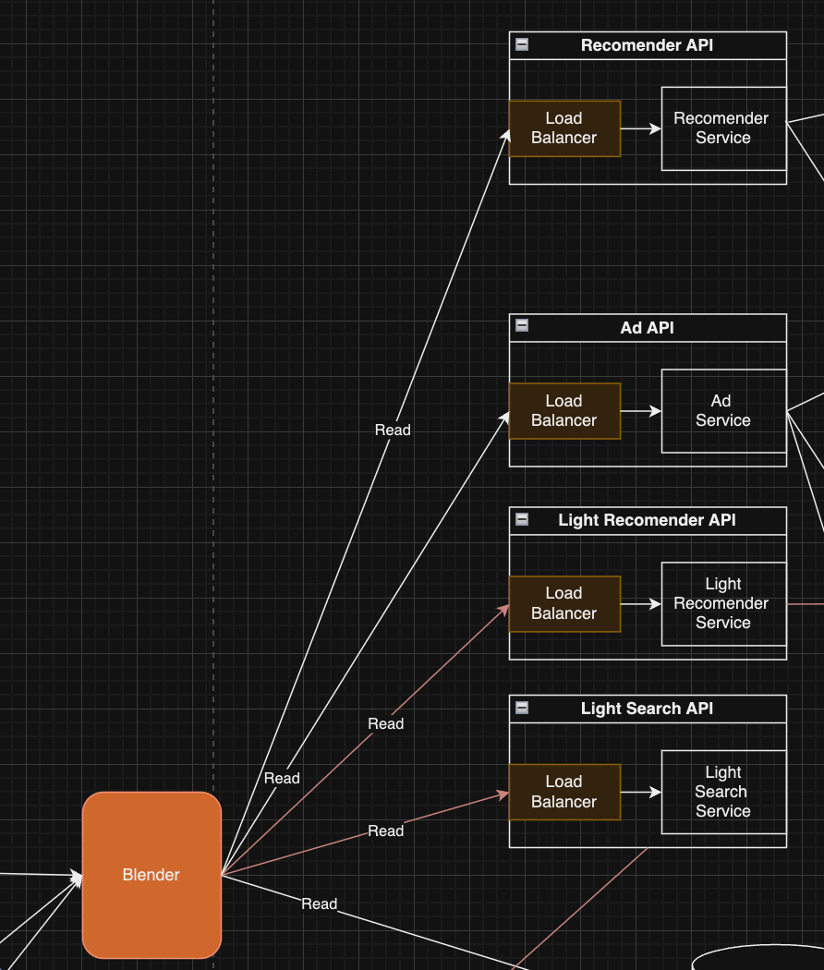
Обеспечение надежности
12
Graceful degradation
При отказе основного сервиса рекомендаций, приложение переходит на упрощенный метод показа ленты
Также при отказе ElasticSearch приложение будет использовать упрощенный метод поиска

Slide 14
13
Спасибо за внимание

